Slide 1
Лекция 5. Аутентификация при локальном и удаленном доступе
Аутентификация пользователей по их биометрическим характеристикам.
Аутентификация при удаленном доступе.
Виртуальные частные сети и способы их построения.

Slide 2
Компоненты систем биометрической аутентификации
Устройства считывания биометрических характеристик.
Алгоритмы сравнения измеренных биометрических характеристик с эталонными из учетной записи пользователя.

Slide 3
Биометрические характеристики
Физические характеристики человека (статические).
Максимальная уникальность (в т.ч. для близнецов), постоянство в течение длительного периода, отсутствие воздействия состояния человека или косметики.
Не требуется измерение одного и того же параметра для снижения риска воспроизведения.

Slide 4
Биометрические характеристики
Поведенческие характеристики (динамические).
Построены на особенностях, характерных для подсознательных движений в процессе воспроизведения какого-либо действия:
Рукописный почерк
Клавиатурный почерк
Голос
Другие методы (движение губ, динамика выполнения определенного движения и т.д.

Slide 5
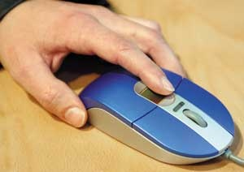

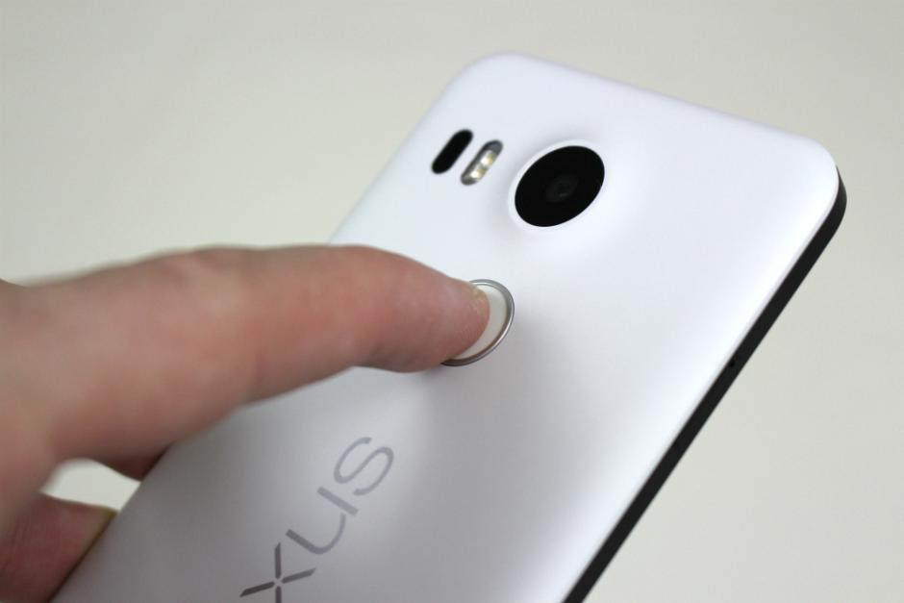
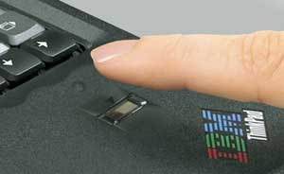
Аутентификация по отпечаткам пальцев
Touch ID
Мышь со сканером
Папиллярные узоры уникальны
Ноутбук со сканером Телефон с датчиком

Slide 6
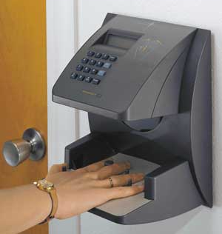
Аутентификация по геометрической форме руки
Камера и несколько подсвечивающих диодов

Slide 7
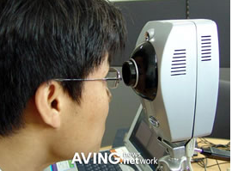
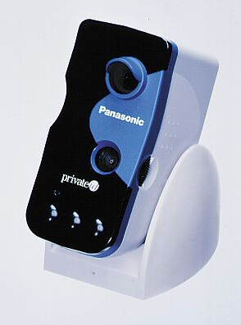
Система распознавания по радужной оболочке глаза
Может определить радужную оболочку у живого или мертвого человека

Slide 8
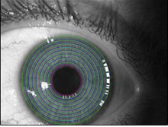
Портативный сканер сетчатки глаза
Может поместиться, например, в мобильном телефоне.

Slide 9
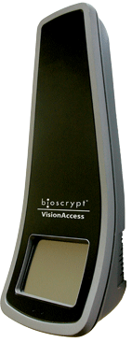
3D-сканер лица
Работает в инфракрасном диапазоне.

Slide 10
Другие статические биометрические характеристики
Термограмма лица (схема расположения кровеносных сосудов лица). Используется специально разработанная инфракрасная камера.
Фрагменты генетического кода (ДНК) - в настоящее время эти средства применяются редко по причине их сложности и высокой стоимости.

Slide 11

Термограмма лица, шеи и передней поверхности груди

Slide 12
Динамические биометрические характеристики
Голос.
Рукописная подпись.
Темп работы с клавиатурой (клавиатурный «почерк»).
Темп работы с мышью («роспись» мышью).
Зависят от физического и психического состояния человека (в определенных случаях может являться преимуществом).

Slide 13
Динамические биометрические характеристики
отсортированные по вероятности ошибочной аутентификации (ошибки 2-го рода, FAR)
ДНК;
радужная оболочка глаза, сетчатка глаза;
отпечаток пальца, термография лица, форма ладони;
форма лица, расположение вен на кисти руки и ладони;
подпись;
клавиатурный почерк;
голос.

Slide 14
Создание биометрического эталона
Требуется достаточное количество измерений (для исключения естественных расхождений в измерениях и получения достоверного эталона).
Возможно снятие нескольких подписей (например, отпечатков нескольких пальцев) для снижения риска ошибочного отказа.
Иногда может потребоваться обучение пользователя, если снимаемая характеристика подвержена большим вариациям.

Slide 15
Проверка биометрической подписи
В отличие от проверки паролей не требуется точное совпадение считанной биометрической подписи и эталона, сравниваются округленные значения.
Для хранения биометрического эталона не может применяться хеширование.

Slide 16
Оценка точности биометрической аутентификации
Две оценки: вероятность ошибочного отказа (ошибки 1-го рода, FRR) и вероятность ошибочного допуска (ошибки 2-го рода, FAR).
Легальный
пользователь
Нарушитель
Количество
измерений
Ошибочные отказы
(ошибки 1-го рода, FRR)
Ошибочные допуски
(ошибки 2-го рода, FAR)
Порог
совмещения
Расстояние от эталона

Slide 17
Настройка системы биометрической аутентификации
Необходимо достижения компромисса между уровнем безопасности и удобством использования.
Уменьшение порога допустимого отклонения от эталона снижает риск ошибочного допуска, но увеличивает риск ошибочного отказа.

Slide 18
Равная интенсивность ошибок
Т.к. FRR и FAR зависят от порога, для объективной оценки точности биометрической системы используется коэффициент ERR.
Судебная
идентификация
Кривая рабочих
характеристик
приемника (ROC-кривая)
FAR
Меняется значение порога
Строгая
аутентификация
FRR
FAR=FRR=EER
Чем меньше ERR, тем выше обеспечиваемый уровень безопасности.

Slide 19
Достоинства и недостатки биометрической аутентификации
трудность фальсификации этих признаков;
высокая достоверность аутентификации из-за уникальности таких признаков;
неотделимость биометрических признаков от личности пользователя.
более высокая стоимость по сравнению с другими средствами аутентификации;
возможность отказа легальному пользователю;
возможность утечки персональных данных и нарушения тайны частной жизни.

Slide 20
Аутентификация при удаленном доступе
Недостатки:
Аутентифицирующая информация передается по открытым каналам связи.
Угроза перехвата и воспроизведения нарушителем аутентифицирующей информации (паролей в открытом или хешированном виде, биометрических данных) для «маскарада».
Угроза подмены ответа выделенного сервера аутентификации.

Slide 21
Прямая аутентификация
Существует одна точка обслуживания (сервер) или каждая точка обслуживания самостоятельно аутентифицирует своих пользователей (имеет свою базу учетных записей).
Администратор
Пользователь
Клиент
Сервер
Механизм
аутентификации
Механизм
управления
доступом
Ресурсы

Slide 22
Протокол CHAP
Challenge Handshake Authentication Protocol
Идеей протокола CHAP является передача клиентом пароля в хешированном виде с использованием полученного от сервера случайного числа.

Slide 23
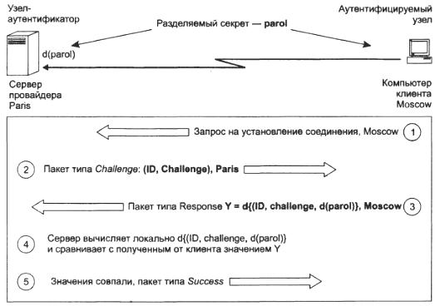
Аутентификация по протоколу СНАР

Slide 24
Аутентификация выполняется в следующей последовательности:
Пользователь-клиент активизирует программу (например, программу дозвона) удаленного доступа к серверу провайдера, вводя имя и назначенный ему пароль.
Имя (на рисунке это "Moscow") передается по сети провайдеру в составе запроса на соединение, но пароль не передается в сеть ни в каком виде. То есть здесь мы имеем дело со строгой аутентификацией.

Slide 25
Аутентификация по протоколу СНАР
2. Сервер провайдера, получив запрос от клиента, генерирует псевдослучайное слово-вызов (пусть это будет слово «challenge») и передает его клиенту вместе со значением, идентифицирующем сообщение в рамках данного сеанса (ID), и собственным именем (здесь "Paris"). Это сообщение типа Challenge (вызов).
(Для защиты от перехвата ответа аутентификатор должен использовать разные значения слова-вызова при каждой процедуре аутентификации.)

Slide 26
Аутентификация по протоколу СНАР
3. Программа клиента, получив этот пакет, извлекает из него слово-вызов, добавляет к нему идентификатор и вычисленный локально дайджест Z = d(parol), а затем вычисляет с помощью все той же функции MD5 дайджест Y = d{(ID, challenge, J(parol)} от всех этих трех значений. Результат клиент посылает серверу провайдера в пакете Response (ответ).

Slide 27
Аутентификация по протоколу СНАР
4. Сервер провайдера сравнивает полученный по сети дайджест Y с тем значением, которое он получил, локально применив ту же хэш-функцию к набору аналогичных компонентов, хранящихся в его памяти.
5. Если результаты совпадают, то аутентификация считается успешной и аутентификатор посылает партнеру пакет Success.

Slide 28
Аутентификация по протоколу СНАР
Аналогичный алгоритм аутентификации применяется в семействе ОС Windows.
Там многоразовые пароли пользователей также хранятся в базе данных сервера в виде дайджестов, а по сети в открытом виде передается только слово-вызов.

Slide 29
Протокол S/Key
Идея протокола S/Key основывается на модели одноразовых паролей, получаемых последовательным применением необратимой (односторонней) функции (например, функции хеширования).
Протокол S/Key состоит из двух частей:
генерации списка одноразовых паролей (парольной инициализации)
собственно аутентификации.

Slide 30
Процедура парольной инициализации
Сервер аутентификации AS вычисляет предварительный одноразовый пароль по формуле
Y_{M+1}=H^{(M+1)}(N,P)=H(H(…(H(N,P))…))
(M+1) раз выполняется хеширование и сохраняется N (случайное число),
M (количество неиспользованных одноразовых паролей),

Slide 31
Процедура парольной инициализации
Y_{M+1} вместе с ID и P (именем и секретным паролем пользователя) сохраняется в регистрационной базе данных.
N используется для исключения передачи по сети секретного пароля пользователя P для генерации нового списка одноразовых паролей.

Slide 32
Непрямая аутентификация
Решение проблемы масштабируемости КС.
Механизм аутентификации реализован на отдельном сервере, а все другие серверы связываются с сервером аутентификации.
Пользователь
Сервер
Сервер
Клиент
Механизм
управления
доступом
Механизм
аутентификации
Ресурсы
Администратор

Slide 33
Непрямая аутентификация
Используются более сложные протоколы (RADIUS, Kerberos), выполнение которых начинается после попытки входа на какой-либо сервер пользователя с удаленной клиентской РС.
Дополнительная угроза – подделка ответов сервера аутентификации или сервера обслуживания.

Slide 34
Непрямая аутентификация
Для повышения отказоустойчивости поддерживается автоматическая репликация базы учетных записей для распределения нагрузки между несколькими серверами аутентификации (могут появляться проблемы при объединении КС разных организаций).

Slide 35
Протокол RADIUS
Remote Authentication Dial In User Service.
Сервер доступа (NAS, Network Access Server) выступает в качестве агента RADIUS.
Агент отвечает за передачу сведений о пользователе заданным серверам RADIUS и дальнейшие действия в зависимости от возвращенной сервером информации.

Slide 36
Протокол RADIUS
Remote Authentication Dial In User Service.
Серверы RADIUS отвечают за прием запросов агента, идентификацию и аутентификацию пользователей и возврат агенту всех конфигурационных параметров, требуемых для предоставления пользователю соответствующих услуг.

Slide 37
Протокол RADIUS
Аутентификация транзакций между агентом и сервером RADIUS осуществляется с использованием разделяемого ключа K_{R} (ключа RADIUS), который никогда не передается через сеть.
В дополнение к этому пользовательские пароли между агентами и серверами RADIUS передаются в зашифрованном виде во избежание перехвата паролей при их передаче через незащищенные сети.

Slide 38
Протокол RADIUS
Недостаток – при любом обращении пользователя к серверу удаленного доступа (агенту RADIUS) требуется проведение аутентификации пользователя с помощью сервера RADIUS, что увеличивает сетевой трафик и усложняет масштабирование компьютерной сети.

Slide 39
Управление сетевыми ресурсами внутри одной организации (протокол Kerberos)
Запрос на вход
Центр
распределения
ключей (KDC)
Клиент
Запрос
на обслу-
живание +
мандат
Мандат
Отклик
БД мастер-ключей
Сервер
Мандат – зашифрованная
копия базового секрета (один ключ шифрования известен KDC и серверу, другой – KDC и клиенту)
Взаимная
аутентификация
по модели
«рукопожатия»

Slide 40
Получение мандата
Запрос на вход
Имя
БД учетных
записей
Сервер
аутентификации
Клиент
Начальный мандат
Пароль
Сервер
выдачи
мандатов
БД
мастер-ключей
Запрос мандата +
начальный мандат
Мандат для сервера обслуживания
Пользователь вводит свой пароль только для расшифровки начального билета, после чего он уже не должен находиться на его рабочей станции. Для защиты от повтора в мандатах используются метки времени, имена пользователей (серверов) и сетевые адреса компьютеров.

Slide 41
Виртуальные частные сети (VPN)
Виртуальные частные сети (VPN) используются в организациях для создания сквозного частного сетевого подключения через сторонние сети, например через Интернет или экстранет.
Сети VPN используют туннель, благодаря которому удаленные пользователи могут получать доступ к сетевым ресурсам центрального офиса.

Slide 42
Виртуальные частные сети (VPN)
Однако сети VPN не могут гарантировать, что при передаче по туннелю информация останется конфиденциальной.
Поэтому в сетях VPN применяются современные криптографические методы, позволяющие устанавливать защищенные, сквозные частные сетевые подключения.

Slide 43
Протокол IP Security (IPsec)
Протокол IP Security (IPsec) представляет собой базовый компонент для настройки безопасных сетей VPN.
Он надежно обеспечивает конфиденциальность связи, упрощает процесс функционирования, сокращает расходы и делает возможным гибкое администрирование сети.
Протокол IPsec позволяет реализовать между центральной и удаленными площадками безопасные сети VPN между двумя пунктами (site-to-site VPN).

Slide 44
Знакомство с сетями VPN
Первыми сетями VPN фактически были обычные IP-туннели, в которых не выполнялись операции аутентификации или шифрования данных.
Например, в корпорации Cisco был разработан протокол туннелирования Generic Routing Encapsulation (GRE), который может инкапсулировать внутри IP-туннелей пакеты протоколов сетевого уровня различного типа.

Slide 45
Знакомство с сетями VPN
Сеть VPN является виртуальной в том смысле, что она обеспечивает передачу информации внутри частной сети, но фактически эта информация передается по публичной сети.
Сеть VPN является частной в том смысле, что при передаче через сеть общего пользования выполняется шифрование трафика для обеспечения конфиденциальности данных.

Slide 46
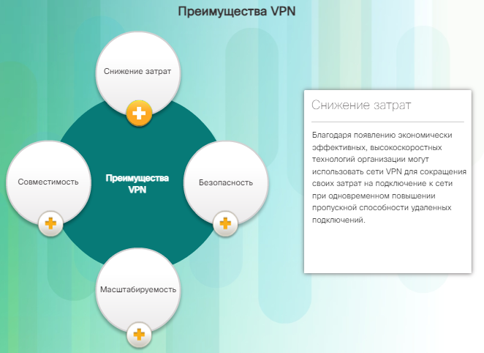
Знакомство с сетями VPN

Slide 47
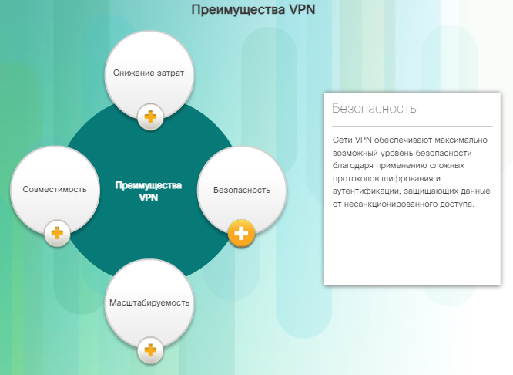
Знакомство с сетями VPN

Slide 48
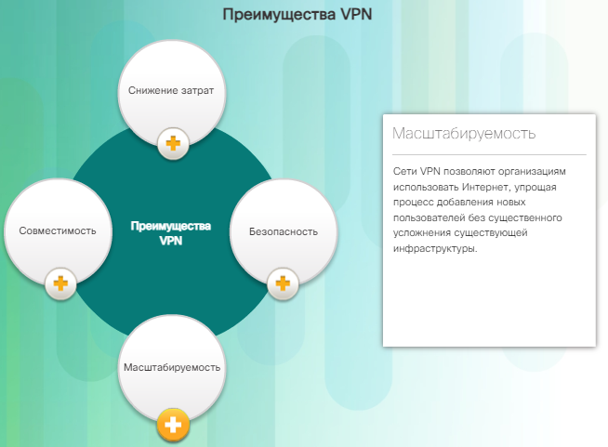
Знакомство с сетями VPN

Slide 49
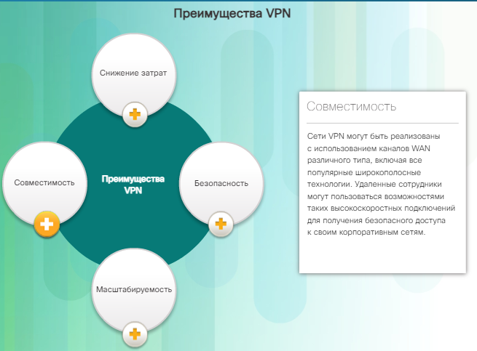
Знакомство с сетями VPN

Slide 50
Знакомство с сетями VPN
VPN представляет собой среду связи, в которой обеспечивается строгий контроль доступа для организации равноправных подключений в рамках определенного сообщества.
Конфиденциальность обеспечивается путем шифрования трафика внутри VPN.
Сегодня под виртуальными частными сетями понимается защищенная реализация сети VPN с функцией шифрования.

Slide 51
Два типа сетей VPN
Существуют сети VPN двух основных типов:
удаленного доступа
между двумя пунктами.

Slide 52
Два типа сетей VPN
VPN для удаленного доступа создается, когда информация о VPN не установлена статически.
Вместо этого поддерживается динамически изменяющаяся информация о подключении, которая при необходимости может быть включена и отключена.

Slide 53
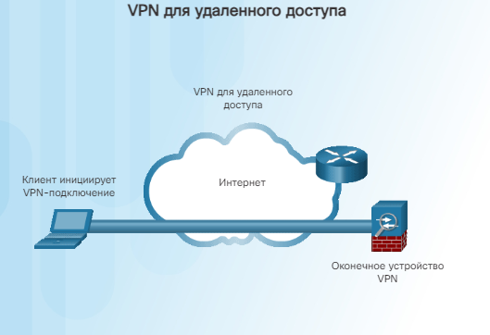
Два типа сетей VPN

Slide 54
Компоненты сетей VPN для удаленного доступа
Благодаря появлению сетей VPN, для связи с центральным офисом мобильному пользователю просто нужен доступ в Интернет
В случае с удаленными сотрудниками, для связи с ними по Интернету обычно применяется широкополосное подключение.
Удаленным сотрудникам постоянное VPN-подключение, как правило, не требуется.

Slide 55
Компоненты сетей VPN для удаленного доступа
За установление сети VPN отвечает
ПК удаленного сотрудника.
Информация, требуемая для установления VPN-подключения, например IP-адрес удаленного сотрудника, изменяется динамически в зависимости от местоположения данного сотрудника в момент установления соединения.

Slide 56
Два типа сетей VPN
Сеть VPN между двумя пунктами создается, когда устройства на обеих сторонах VPN-подключения заранее знают конфигурацию VPN.
VPN остается статической, и внутренние хосты не знают о существовании VPN.

Slide 57
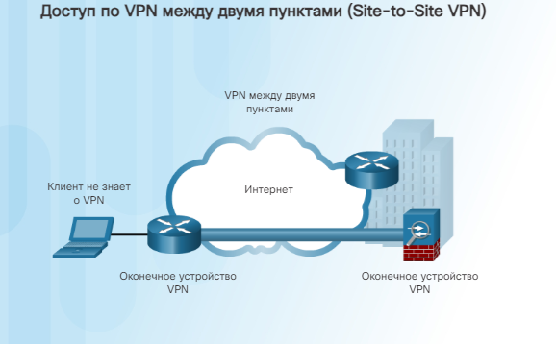
Два типа сетей VPN

Slide 58
Компоненты сетей VPN между двумя пунктами
VPN-шлюз отвечает за инкапсуляцию и шифрование исходящего трафика с конкретной площадки и отправку его через VPN-туннель по Интернету на другой такой же VPN-шлюз на другой площадке.
При приеме трафика другой VPN-шлюз удаляет заголовки, дешифрует контент и пересылает пакет в целевой хост внутри своей частной сети.

Slide 59
Технологии IPsec
IPsec – это стандарт IETF (RFC 2401-2412), который определяет способ защиты сетей VPN в IP-сетях.
Протокол IPsec обеспечивает защиту и аутентификацию IP-пакетов между источником и местом назначения.
IPsec может защищать практически весь трафик от уровня 4 до уровня 7.

Slide 60
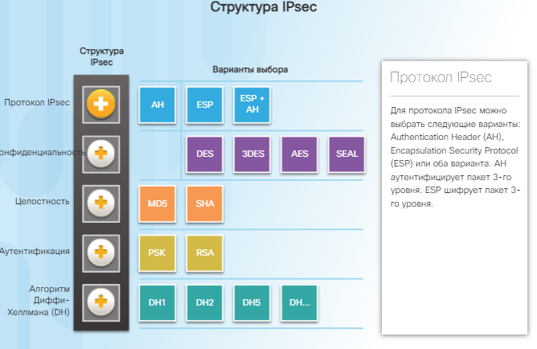
Технологии IPsec

Slide 61
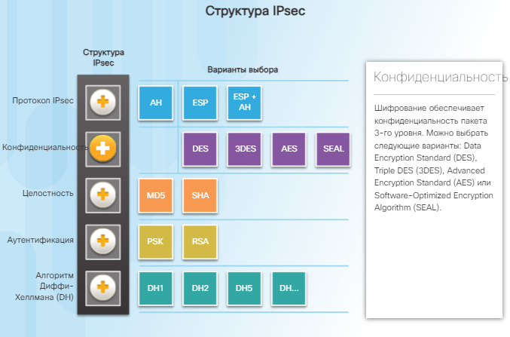
Технологии IPsec

Slide 62
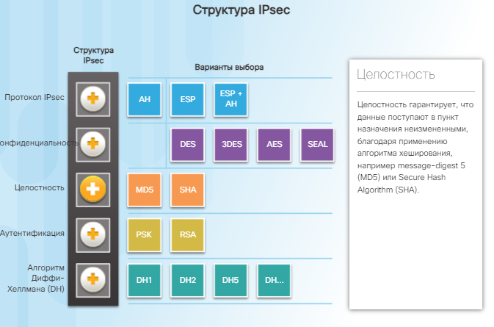
Технологии IPsec

Slide 63
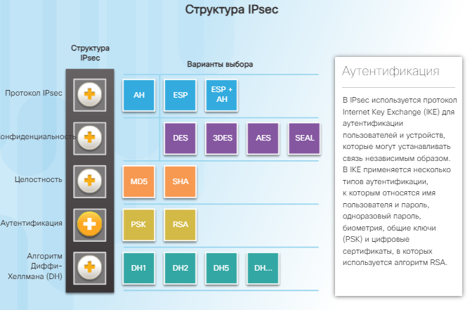
Технологии IPsec

Slide 64
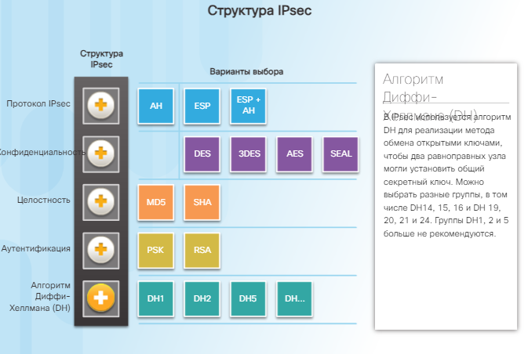
Технологии IPsec

Slide 65
Обзор протоколов IPsec
Двумя основными протоколами IPsec являются Authentication Header (AH) и Encapsulation Security Protocol (ESP).
Протокол IPsec представляет собой первый структурный блок в данной структуре.
В зависимости от выбора AH или ESP, окажутся доступны другие структурные блоки.

Slide 66
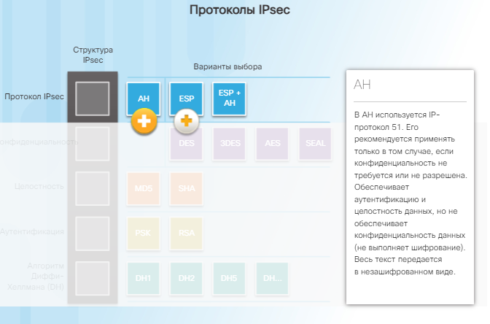
Обзор протоколов IPsec

Slide 67
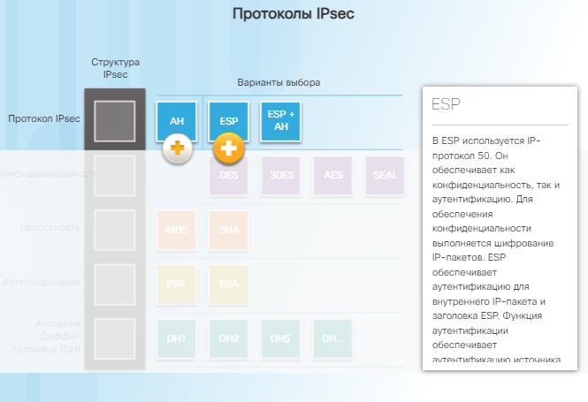
Обзор протоколов IPsec

Slide 68
Authentication Header (AH)
AH (аутентификационный заголовок) обеспечивает подлинность путем применения однонаправленной функции хеширования на основе ключа к пакету для создания хеша или дайджеста сообщения.
Хеш объединяется с текстом и передается в открытом виде.

Slide 69
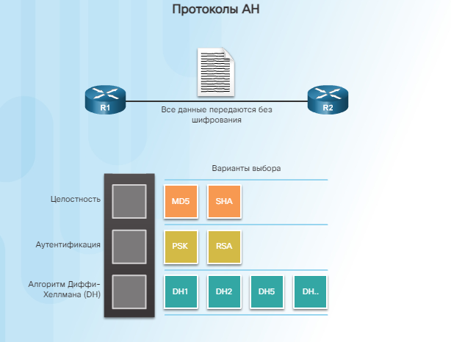
Authentication Header (AH)

Slide 70
ESP
ESP обеспечивает конфиденциальность путем шифрования полезной нагрузки.
Данная функция поддерживает различные алгоритмы симметричного шифрования.
Если в качестве протокола IPsec выбран ESP, также необходимо выбрать алгоритм шифрования.
По умолчанию для IPsec используется 56-битовый алгоритм DES.

Slide 71
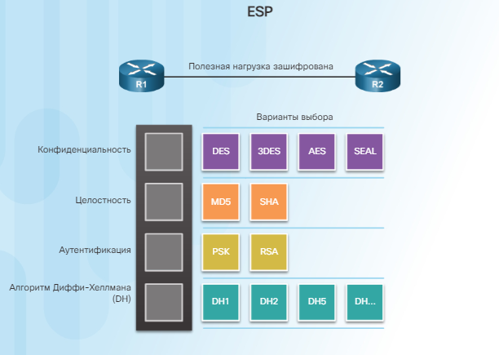
ESP

Slide 72
ESP
ESP также может обеспечивать целостность и аутентификацию.
Сначала шифруется полезная нагрузка.
Затем шифрованная полезная нагрузка обрабатывается с помощью алгоритма хеширования, например MD5 или SHA.
Хеш обеспечивает аутентификацию и целостность данных для полезной нагрузки.

Slide 73
ESP
Кроме того, ESP также может принудительно применять защиту от повтора.
Функция защиты от повтора позволяет убедиться, что каждый пакет является уникальным и не дублирован.
Благодаря этой функции хакер не сможет перехватить пакеты и вставить измененные пакеты в поток данных.
Защита от повтора работает путем отслеживания порядковых номеров пакетов и использования скользящего окна в месте назначения.

Slide 74
Транспортный и туннельный режимы
ESP и AH могут применяться к IP-пакетам в двух разных режимах:
Транспортном
Туннельном.

Slide 75
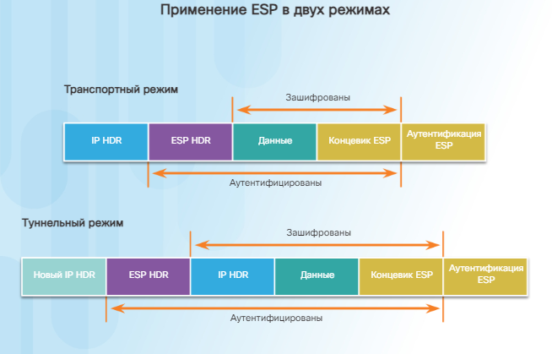
Транспортный и туннельный режимы

Slide 76
Транспортный и туннельный режимы
В транспортном режиме безопасность обеспечивается только для транспортного уровня модели OSI и более высоких уровней.
Транспортный режим защищает полезную нагрузку пакета, но оставляет исходный IP-адрес в открытом виде.
Для маршрутизации пакета через Интернет используется исходный IP-адрес.
Между хостами используется транспортный режим ESP.

Slide 77
Транспортный и туннельный режимы
Туннельный режим обеспечивает безопасность для всего исходного IP-пакета.
Исходный IP-пакет шифруется, а затем инкапсулируется в другом IP-пакете.
Такой метод называется шифрованием IP-в-IP.
Для маршрутизации пакета через Интернет используется IP-адрес во внешнем IP-пакете.

Slide 78
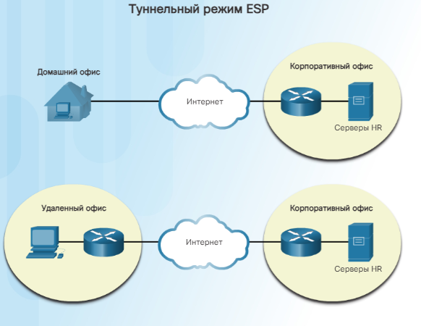
Туннельный режим

Slide 79
Транспортный и туннельный режимы
Туннельный режим ESP используется между хостом и шлюзом безопасности или между двумя шлюзами безопасности
При организации связи между хостами и шлюзом домашний офис может не иметь маршрутизатора для выполнения инкапсуляции IPsec и шифрования.
В этом случае клиент IPsec, работающий на ПК, выполняет инкапсуляцию IP-в-IP IPsec и шифрование.

Slide 80
Транспортный и туннельный режимы
Транспортный режим AH обеспечивает аутентификацию и целостность для всего пакета. Он не шифрует данные, но защищен от изменения.
Туннельный режим AH инкапсулирует IP-пакет с AH и новым IP-заголовком и подписывает весь пакет для целостности и аутентификации.

